Slide 1

이젠필름
홍순규, 배재훈, 서치원, 이우진

Slide 2
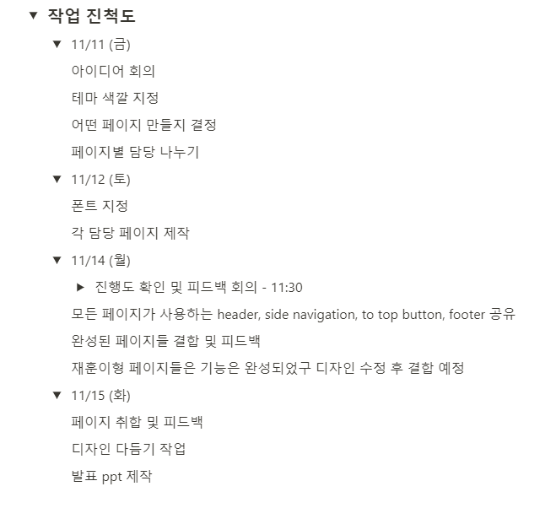
영화 스트리밍 사이트
참고 사이트
넷플릭스, 왓챠, 등등

Slide 3
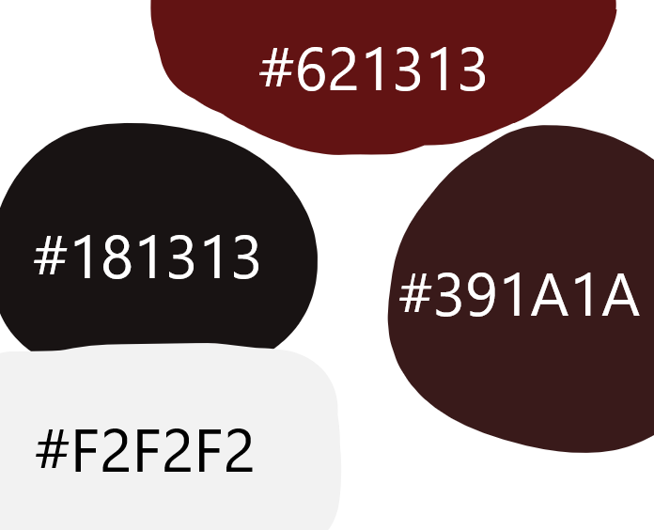

Slide 4
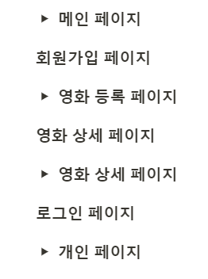
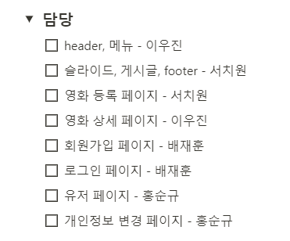

Slide 5
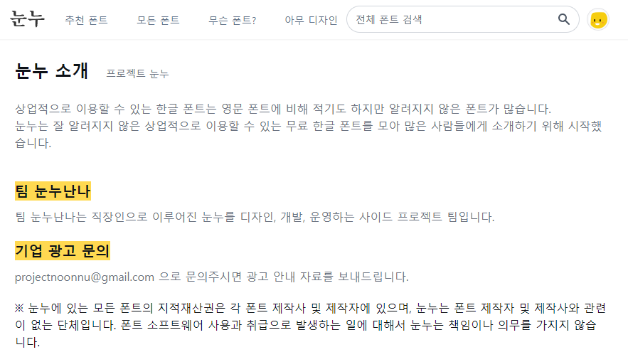
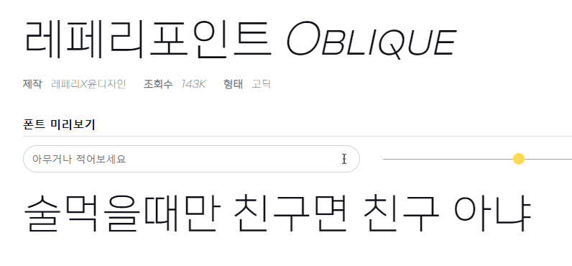

Slide 7
감사합니다

